Slide 1


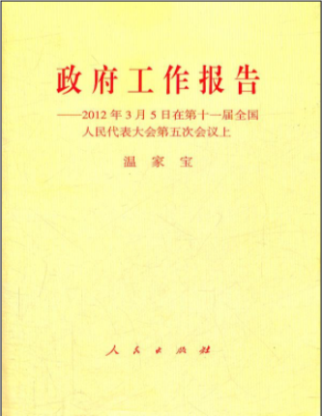
Evaluation Warning : The document was created with Spire.PDF for Python.
Evaluation Warning : The document was created with Spire.PDF for Python.

Slide 2
Evaluation Warning : The document was created with Spire.PDF for Python.
报告

Slide 3
Evaluation Warning : The document was created with Spire.PDF for Python.
情景设计
请根据以下情形代□□大学
2013
级□□专业班班委向其所在学院学生工
作办公室写一份
2014-2015
年度工作报告。（每个同学可以写自己的班级）
一年以来在以□□老师为代表的学工办指导下，在院团委学生会的
导引下，2013级□□专业班班委和全班同学共同努力，在班干部队伍
建设、班级制度建设、思想建设、学风建设、班风建设、业余活动等方
面，都开展了卓有成效的工作，取得了显著的成绩。
同时，班级工作也存在一些不足，如班委工作尚不够细致，特别是
其中有极个别人责任感不强，工作热情不高；班上有少数同学不够关心
班集体，自由散漫；极个别同学懒于学习，成绩较差；全班男女同学之
间的交流尚有欠缺。

Slide 4
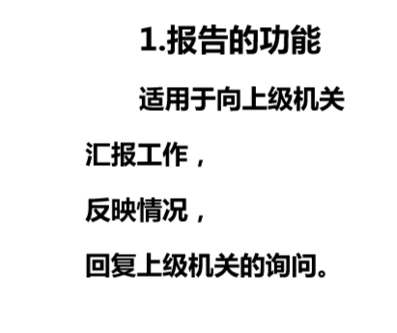
Evaluation Warning : The document was created with Spire.PDF for Python.
（一）报告的功能、特点和分类

Slide 5
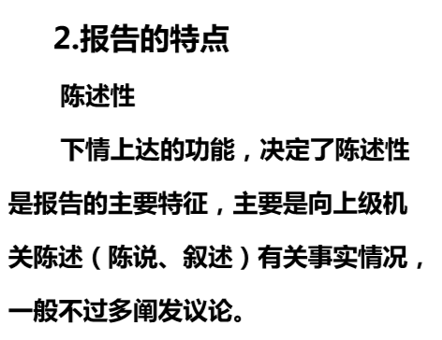
Evaluation Warning : The document was created with Spire.PDF for Python.
（一）报告的功能、特点和分类

Slide 6
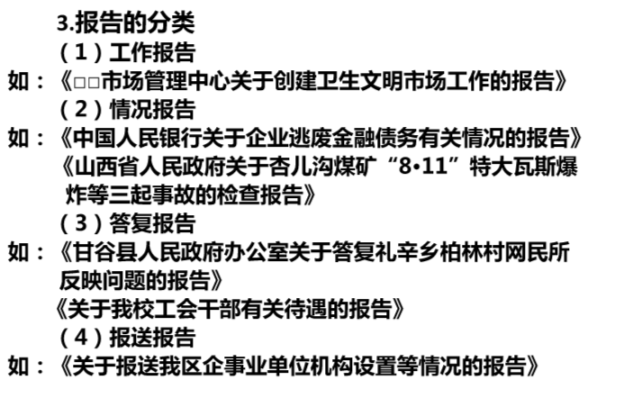
Evaluation Warning : The document was created with Spire.PDF for Python.
（一）报告的功能、特点和分类

Slide 7
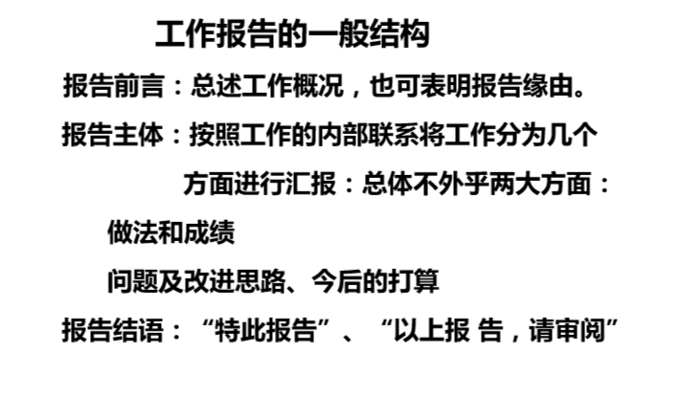
Evaluation Warning : The document was created with Spire.PDF for Python.
（二）报告的写作

Slide 8
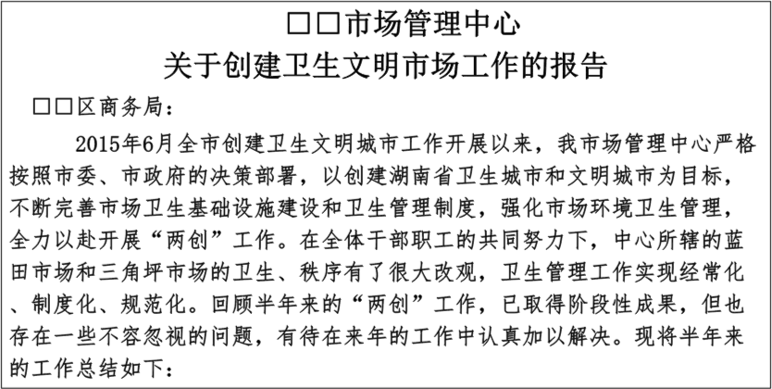
Evaluation Warning : The document was created with Spire.PDF for Python.
例文
□□市场管理中心

Slide 9
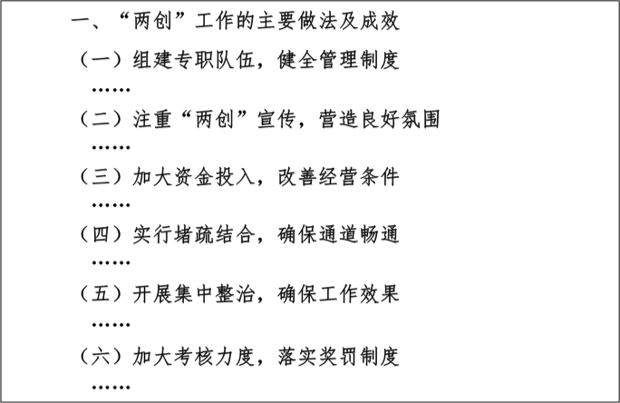
Evaluation Warning : The document was created with Spire.PDF for Python.
Evaluation Warning : The document was created with Spire.PDF for Python.

Slide 10
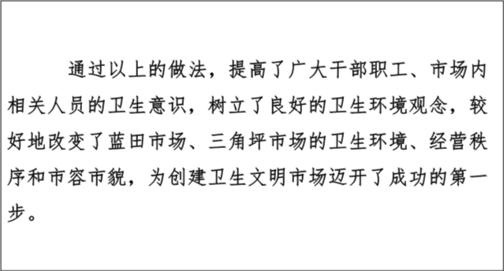
Evaluation Warning : The document was created with Spire.PDF for Python.
Evaluation Warning : The document was created with Spire.PDF for Python.

